Slide 1
APRICOT: Attentive parental education for wise being and co-being in changing times
2019-1-LT01-KA204-060481
Noticias falsas y desinformación
Cuestionario 3: Detective de noticias falsas
(para que niños/as de 11-13 años lo respondan junto a sus padres/madres/abuelos/as)

Slide 2
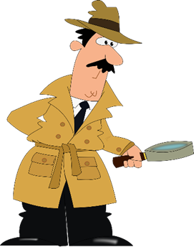
Ayudando a los/as niños/as a desarrollar el pensamiento crítico en Internet
¿Por qué?
Aunque el mundo digital ofrece un amplio abanico de información y oportunidades para los/as jóvenes, también es cada vez más difícil separar la realidad de la ficción.
Los/as niños/as pasan mucho tiempo en Internet y toman constantemente decisiones sobre en qué confiar, por eso ahora es más importante que nunca que sepan cómo la persuasión y la manipulación pueden influir en sus decisiones, opiniones y lo que comparten.
¿Eres un buen detective de fakes?
Le sugerimos que juegue a este cuestionario en familia (padres con hijos) para aprender y poner a prueba sus conocimientos, y averiguar si es capaz de detectar las noticias falsas, la desinformación y la mala información, y qué hacer si se encuentra con ellas.
Hay 4 preguntas seguidas de la opción de aprender más y debatir.

Slide 3
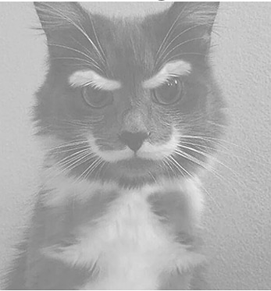
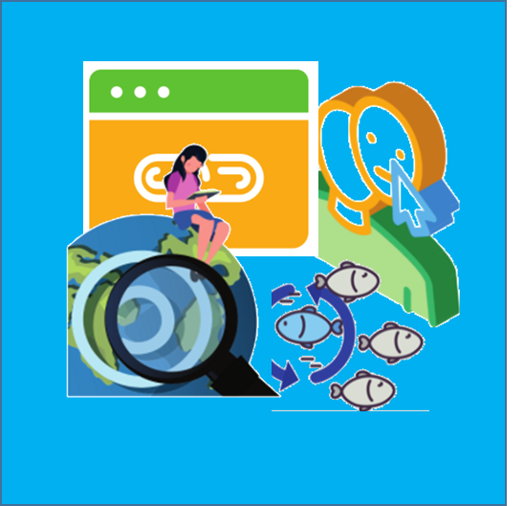
P1. ¿Cómo puedes saber si esta foto es real? Escoge 1 respuesta
Haga una búsqueda inversa de imágenes: comprueba dónde más se utiliza la imagen en Internet
Haz una búsqueda de plagio: comprueba si la imagen es original o si ha sido plagiada/usada ilegalmente
Elige esta respuesta
Elige esta respuesta
Plantéate si la foto parece auténtica o si ha sido manipulada o retocada.
Todas son correctas
Compruebe el dominio y los enlaces externos: Asegúrate de que la fuente es fiable
Elige esta respuesta
Elige esta respuesta
Elige esta respuesta

Slide 4
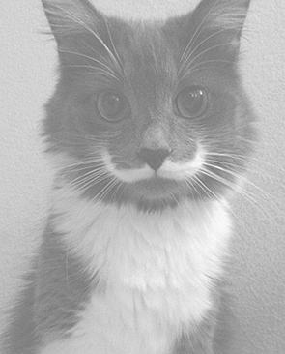
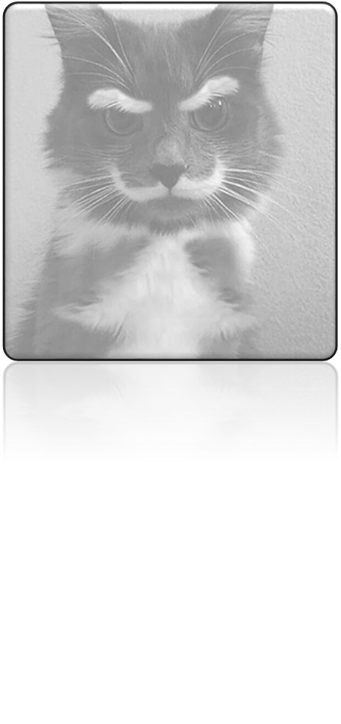
P1 Resultados: Qué tal lo hiciste
Pregunta 1: ¿Cómo puedes saber si esta foto es real?
Tu respuesta es correcta.
A Internet le encantan los animales, sobre todo si tienen un aspecto raro, bonito, o ambos. Así que no es extraño que esta foto de un gato con bigote y cejas se haya hecho viral.
En realidad, el gato tiene ese increíble bigote, pero las cejas son el resultado de una hábil manipulación fotográfica.
La respuesta correcta es:
TODAS las respuestas son correctas:
Hacer una búsqueda inversa de imágenes
Hacer una búsqueda de plagios
Comprobar el dominio y los enlaces externos
Considerar si la foto parece genuina o ha sido manipulada o retocada
Descubre cómo comprobar las imágenes y las fotos

Slide 5
P1. Aprende y comenta
Hay una serie de herramientas de comprobación de imágenes que puedes utilizar para averiguar si una fotografía o imagen es real o no:
Para hacer una búsqueda inversa de imágenes: Ve a Google Imágenes, haz clic en el icono de la cámara y pega la URL de una imagen que hayas visto a la red, sube una imagen desde tu disco duro o arrastra una imagen desde otra ventana.
TinEye (https://tineye.com/) es un sitio web muy útil para la búsqueda inversa de imágenes. Si arrastras una imagen o copias la URL, el sitio web te dirá dónde se utiliza en la red. De este modo, puedes averiguar si la misma imagen ha sido modificada.
Para hacer una búsqueda de plagio: Ve a Copyscape https://www.copyscape.com. Este sitio permite buscar si una imagen o un archivo es original, o plagiado/copiado ilegalmente.
FotoForensics: http://fotoforensics.com es un servicio gratuito que proporciona una introducción a la fotografía forense; con su ayuda, puedes determinar si una imagen es real o generada por ordenador, si fue modificada e incluso cómo fue modificada.
Sin embargo, depende de tu habilidad para utilizar estas herramientas y descubrir la verdad.
Notes:
Fact checking websites by country:
Germany
www.Volksverpetzer.de , launched by Thomas Laschyk
www.Correctiv.org , launched by "Recherchen für die Gesellschaft gemeinnützige GmbH“
Lithuania
www.Demaskuok.lt and www.Debunk.eu: launched by Delfi and other Lithuanian online media.
Spain
www.Miniver.org First dedicated fact-checking web in Spain, launched in 2017, with the purpose of debunking fake news. Accredited by Google as fact-checking organization.
www.newtral.es Newtral - Spanish fact-checking organization. Currently the official news verifier for Facebook Spain
www.Maldita.es Independent Spanish fact-checking organization.

Slide 6
P1. PARA DEBATIR
Antes de pasar a la siguiente pregunta, analiza lo siguiente para reflexionar sobre tus propias experiencias:
¿Te has encontrado alguna vez con imágenes que parezcan casi increíbles pero que luego hayan resultado ser ciertas?
Siguiente Pregunta

Slide 7
P1 Resultados: Qué tal lo hiciste
Pregunta 1: ¿Cómo puedes saber si esta foto es real?
Tu respuesta no es la correcta.
A Internet le encantan los animales, sobre todo si tienen un aspecto raro, bonito, o ambos. Así que no es extraño que esta foto de un gato con bigote y cejas se haya hecho viral.
En realidad, el gato tiene ese increíble bigote, pero las cejas son el resultado de una hábil manipulación fotográfica.
La respuesta correcta es:
TODAS las respuestas son correctas:
Hacer una búsqueda inversa de imágenes
Hacer una búsqueda de plagios
Comprobar el dominio y los enlaces externos
Considerar si la foto parece genuina o ha sido manipulada o retocada
Descubre cómo comprobar las imágenes y las fotos

Slide 8
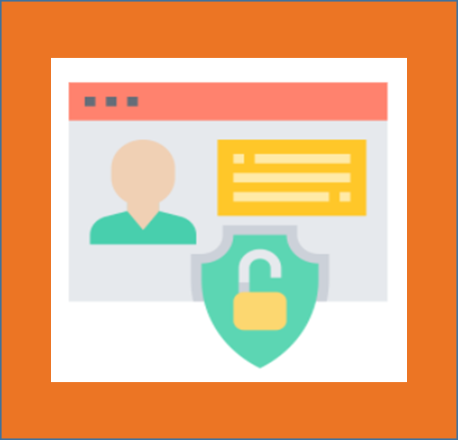
P2. Un amigo ha compartido un post de una conocida tienda del centro de la ciudad que dice que si te gusta y lo compartes tienes la oportunidad de ganar un viaje de compras gratis por valor de 1000 euros. Dice que cuantas más veces lo compartas, más posibilidades tendrás de ganar. ¿Qué debes hacer? Esoge una respuesta
Este tipo de publicaciones están diseñadas para recopilar tu información o datos personales: no hagas clic ni compartas
¿Qué puedes perder? - ¡Es sólo un clic y puedes usar ese dinero en la tienda!
Compártelo con todos tus amigos para aumentar tus posibilidades de ganar
Escoge esta respuesta
Escoge esta respuesta
Escoge esta respuesta

Slide 9
P2. Resultados: Qué tal lo hiciste
Pregunta 2: Un amigo ha compartido un post de una conocida tienda del centro de la ciudad que dice que si te gusta y lo compartes tienes la oportunidad de ganar un viaje de compras gratis por valor de 1000 euros. Dice que cuantas más veces lo compartas, más posibilidades tendrás de ganar. ¿Qué debes hacer? Tu respuesta es correcta.
Sí, la respuesta correcta es:
Este tipo de publicaciones están diseñadas para recopilar tu información o datos personales:
¡No hagas clic y no compartas!
Para leer más

Slide 10
P2. Aprende y comenta
Muy a menudo, el objetivo de este tipo de mensajes es:
a) obtener tu información personal o
b) conseguir "likes" para aparecer más arriba en las publicaciones de la gente.
Cuanto más se haga clic en ellos, más probabilidades hay de que se propaguen.

Slide 11
P2. DEBATE
Antes de pasar a la siguiente pregunta, analiza lo siguiente pensando en tus propias experiencias:
Es posible que te encuentres con estas publicaciones en sitios web de juegos que ofrecen cosas gratis o en diversas plataformas sociales. ¿Te has encontrado con alguno? ¿Te molestan o solo los ignoras? ¿Piensas alguna vez que pueden ser ciertas?
Siguiente Pregunta

Slide 12
P2. Resultados: Qué tal lo hiciste
Pregunta 2: Un amigo ha compartido un post de una conocida tienda del centro de la ciudad que dice que si te gusta y lo compartes tienes la oportunidad de ganar un viaje de compras gratis por valor de 1000 euros. Dice que cuantas más veces lo compartas, más posibilidades tendrás de ganar. ¿Qué debes hacer? Tu respuesta es incorrecta.
La respuesta correcta es:
Este tipo de publicaciones están diseñadas para recopilar tu información o datos personales:
¡No hagas clic y no compartas!
Para leer más

Slide 13
P3: Una amiga ha compartido un post en su timeline en Facebook - está advirtiendo a la gente de que el COVID 19 es un bulo y que no hay peligro para el público en general. Tú no te lo crees, ¿qué deberías hacer? Escoge 1 respuesta
Denuncia la publicación sospechosa a Facebook y habla con tu amiga sobre el tema
Bloquea sin más a la amiga que ha compartido la publicación
Comparte el post en tu timeline
Elige esta respuesta
Elige esta respuesta
Elige esta respuesta

Slide 14
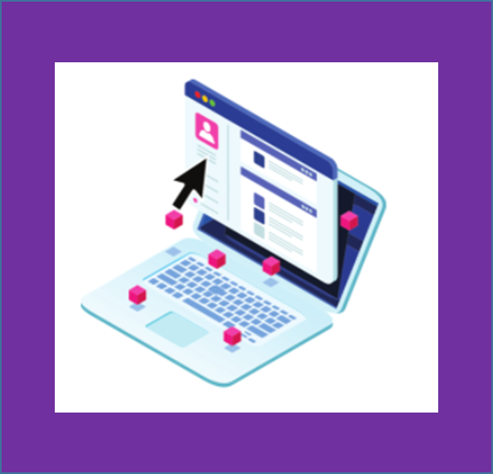
P3 Resultados: Qué tal lo hiciste
Pregunta 3: Una amiga ha compartido un post en su timeline en Facebook - está advirtiendo a la gente de que el COVID 19 es un bulo y que no hay peligro para el público en general.
Tú no te lo crees, ¿qué deberías hacer?
Tu respuesta es correcta.
La respuesta correcta es:
Denuncia la publicación sospechosa a Facebook y habla con tu amiga sobre el tema
Es importante poner en conocimiento de la plataforma cualquier publicación que parezca sospechosa.
Para leer más

Slide 15
P3. Aprende y comenta
Para denunciar contenidos sospechosos en Facebook:
Pulsa sobre los tres puntos de la parte superior derecha de cualquier publicación. A continuación, escoge "Buscar ayuda" o "Denunciar una publicación". Habrá una opción para denunciar una publicación porque es una "noticia falsa".

Slide 16
P3. DEBATE
Antes de pasar a la siguiente pregunta, analiza lo siguiente para pensar en tus propias experiencias:
¿Has visto algún contenido de este tipo? ¿Qué hiciste al respecto? ¿Te tomarías la molestia de denunciar? y si no, ¿por qué no?
¿Quién crees que debería ser el responsable del contenido? ¿La persona que lo publica o la plataforma donde se aloja? ¿O ambos?
Siguiente Pregunta

Slide 17
P3 Resultados: Qué tal lo hiciste
Pregunta 3: Una amiga ha compartido un post en su timeline en Facebook - está advirtiendo a la gente de que el COVID 19 es un bulo y que no hay peligro para el público en general.
Tú no te lo crees, ¿qué deberías hacer?
Tu respuesta es incorrecta.
La respuesta correcta es:
Denuncia la publicación sospechosa a Facebook y habla con tu amiga sobre el tema
Es importante poner en conocimiento de la plataforma cualquier publicación que parezca sospechosa.
Para leer más

Slide 18
P4. Acabas de ver un vídeo en el que parece que un profesor de tu colegio dice que apoya a una organización terrorista. Conoces a esta persona y no puedes creer lo que estás viendo y oyendo, pero parece auténtico.
¿Qué debes hacer? Escoge una respuesta
Compartirlo a través de un mensaje privado con algunos amigos para ver qué opinan
Denunciar a la policía porque es una organización ilegal.
Denunciar el contenido y también hablar con alguien de la escuela, el docente podría no estar al tanto.
P4 Resultados: Qué tal lo hiciste
Elige esta respuesta
Elige esta respuesta
Elige esta respuesta

Slide 19
P4 Resultados: Qué tal lo hiciste
Pregunta 4. Acabas de ver un vídeo en el que parece que un profesor de tu colegio dice que apoya a una organización terrorista. Conoces a esta persona y no puedes creer lo que estás viendo y oyendo, pero parece auténtico.
¿Qué debes hacer?
Tu respuesta es correcta.
La respuesta correcta es:
Señala el contenido y habla también con alguien de tu escuela, el responsable podría no estar al tanto.
Para leer más

Slide 20
P4. Aprende y comenta
Este es un caso complicado y es posible que el video sea un vídeo deep fake (la capacidad de crear un vídeo de una persona que parece estar diciendo algo que en realidad nunca dijo).
Es importante hablar rápidamente con una persona de autoridad y advertir de la publicación para evitar que se difunda más. No hacer nada no es una opción.
Compartirlo con otras personas es arriesgado, incluso a través de un mensaje privado, ya que podrían no ser tan precavidos como tú y podría difundirse aún más.
Habla con un adulto de confianza si no estás seguro de cómo afrontarlo adecuadamente.

Slide 21
P4. DEBATE
Antes de pasar a la siguiente pregunta, analiza lo siguiente para reflexionar sobre tus propias experiencias:
Si se demostrara que el vídeo es falso, ¿cómo crees que se sentiría la persona implicada? ¿Creerían los demás lo que han visto?
Siguiente Pregunta

Slide 22
P4 Resultados: Qué tal lo hiciste
Pregunta 4. Acabas de ver un vídeo en el que parece que un profesor de tu colegio dice que apoya a una organización terrorista. Conoces a esta persona y no puedes creer lo que estás viendo y oyendo, pero parece auténtico.
¿Qué debes hacer?
Tu respuesta es incorrecta.
La respuesta correcta es:
Señala el contenido y habla también con alguien de tu escuela, el responsable podría no estar al tanto.
Para leer más

Slide 23
Cuestionario 3: Detective de noticias falsas
Enhorabuena por haber completado el cuestionario
¿Cómo te fue? ¿Cuál fue tu puntuación?

